Slide 1

PHÒNG GD&ĐT QUẬN LONG BIÊN
TRƯỜNG TIỂU HỌC ÁI MỘ A
MÔN: Lịch sử
Tiết : 10 – Tuần : 10
    BÀI: Cuộc kháng chiến chống quân Tống xâm lược lần thứ nhất ( 981)
    GV Thực hiện: Phạm Thúy Hồng

Slide 2
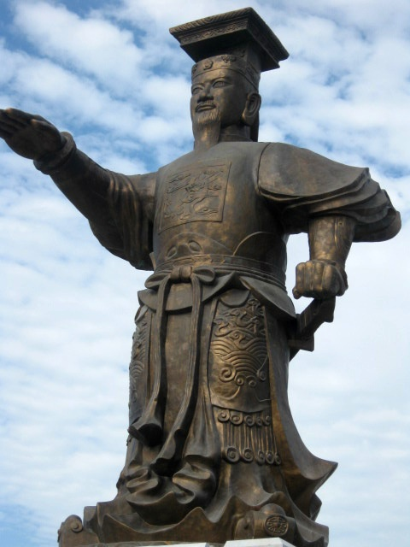
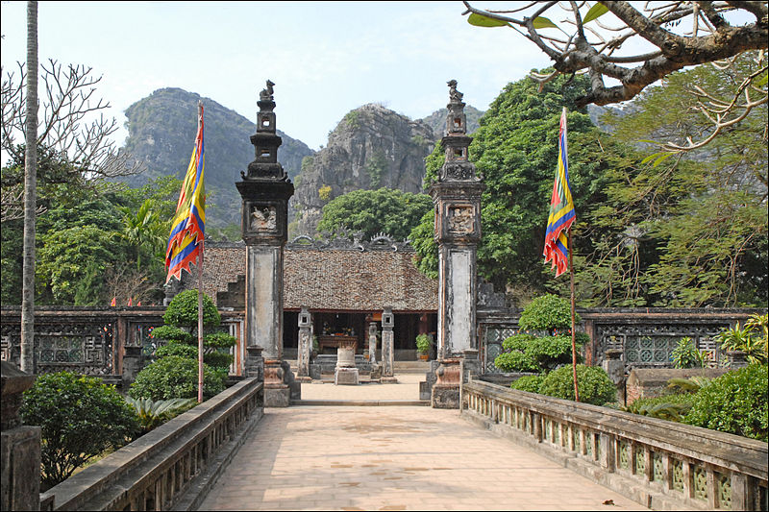
ÔN BÀI CŨ.
* Đinh Bộ Lĩnh đã có công gì?
- Ông đã dẹp loạn được 12 sứ quân.
* Đinh Bộ Lĩnh lấy nơi nào làm kinh đô và đặt tên nước ta là gì?
- Đóng đô ở Hoa Lư - Ninh Bình, đặt tên nước là Đại Cồ Việt.

Slide 3
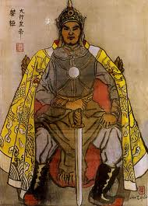
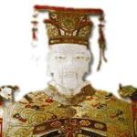
Lịch sử
Cuộc kháng chiến chống quân Tống xâm lược lần thứ nhất (981).
* Đôi nét về Lê Hoàn
* Lê Hoàn ( 941- 1005) quê ở làng Xuân Lập - Thọ Xuân - Thanh Hóa, quê gốc ở Thanh Liêm( Hà Nam). Lê Hoàn sinh ra trong một gia đình nghèo cha mẹ mất sớm . Lớn lên theo giúp Đinh Liễn, lập được nhiều công trạng, được phong chức Thâp Đạo Tướng Quân.Khi Đinh Tiên Hoàng bị ám hại, quân Tống sang xâm lược, Thái hậu họ Dương và quân sĩ đã suy tôn ông lên làm Hoàng Đế. Lê Hoàn lên ngôi xưng là Lê Đại Hành lập ra nhà Lê (sử cũ gọi là nhà Tiền Lê).

Slide 4
1. Tình hình nước ta trước khi quân Tống xâm lược.
- Vua Đinh bị ám hại. Đinh Toàn mới 6 tuổi lên ngôi.
- Lợi dụng cơ hội đó Quân Tống sang xâm lược nước ta.
- Lê Hoàn lên ngôi vua (Lê Đại Hành), đã lập ra nhà Lê(Tiền Lê).
2. Diễn biến chính của cuộc kháng chiến quân xâm lược Tống.
- Nhiệm vụ đầu tiên của nhà Tiền Lê là gì?
- Lãnh đạo nhân dân ta kháng chiến chống quân xâm lược Tống.

Slide 5
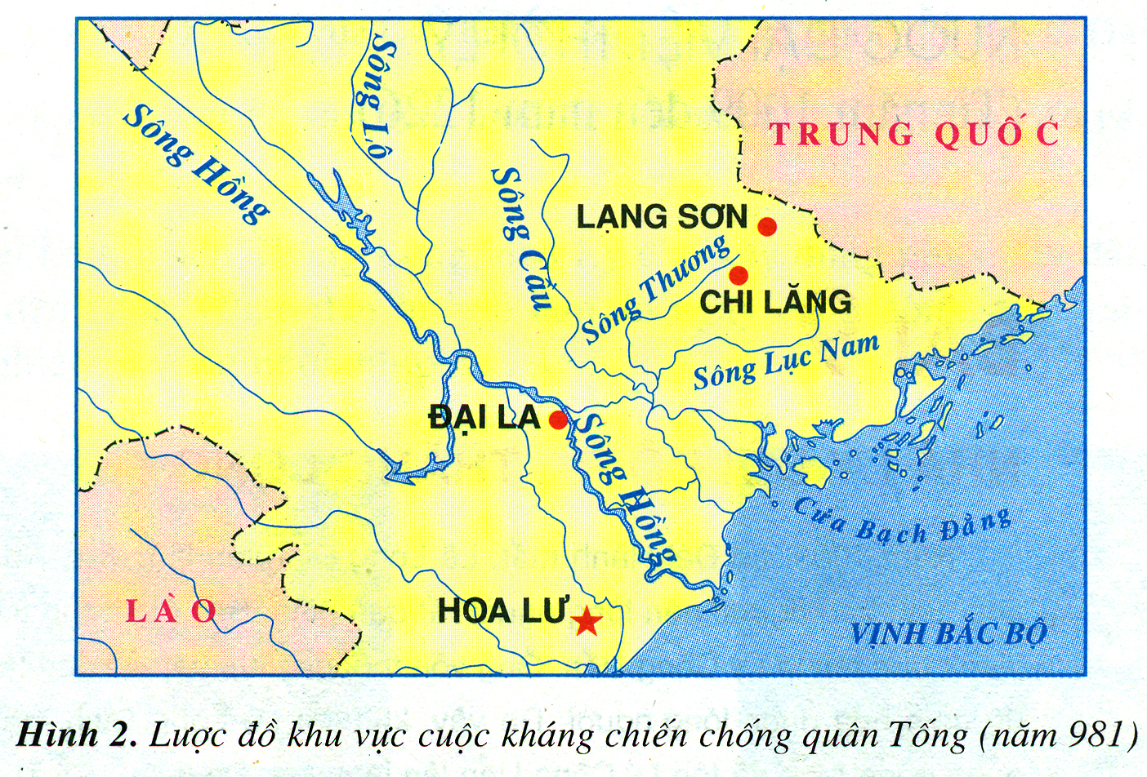
Lược đồ khu vực kháng chiến chống quân Tống (năm 981)

Slide 6
2. Diễn biến chính của cuộc kháng chiến quân xâm lược Tống.
Đường tiến quân của
quân Tống
Diễn biến chính của cuộc kháng chiến chống quân Tống xâm lược
Thời gian
Kết quả
Quân Tống
Quân ta
Đường
thủy
Tiến vào cửa sông Bạch Đằng.
Vua Lê trực tiếp chỉ huy binh thuyền
chống giặc ở sông Bạch Đằng.
Quân thủy
của nhà Tống
bị quân ta đánh lui.
Năm
981
Đường
bộ
Tiến vào theo đường Lạng Sơn.
Quân ta chặn đánh giặc quyết liệt ở Chi Lăng (Lạng Sơn).
Quân giặc chết đến quá nửa, tướng giặc bị giết.

Slide 7


Chú giải :
Quân ta chặn đánh, tấn công
Quân ta khiêu chiến
Quân Tống tấn công
Quân Tống rút lui
Bãi cọc ngầm
Thuyền quân giặc

Slide 9
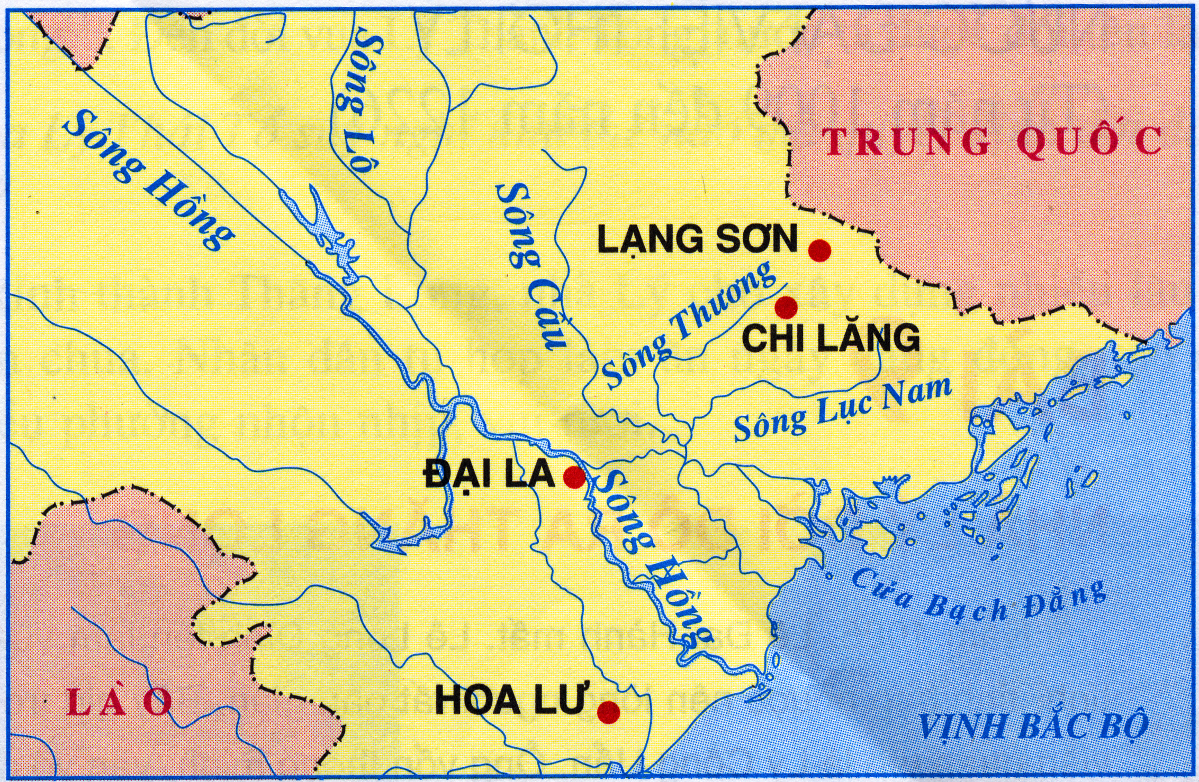

Slide 10
1. Tình hình nước ta trước khi quân Tống xâm lược.
2. Diễn biến chính của cuộc kháng chiến quân xâm lược Tống.
- Năm 981 Quân Tống tấn công nước ta bằng hai con đường
(đường thủy và bộ).
- Đường thủy Vua Lê trực tiếp chỉ huy, cuối cùng quân thủy bị đánh lui.
- Đường bộ quân ta chặn đánh ở Chi Lăng, quân giặc chết quá nữa,
tướng giặc bị giết. Cuộc kháng chiến thắng lợi.
ê).
3. Ý nghĩa thắng lợi của cuộc kháng chiến.

Slide 11
1. Tình hình nước ta trước khi quân Tống xâm lược.
2. Diễn biến chính của cuộc kháng chiến quân xâm lược Tống.
- Năm 981 Quân Tống tấn công nước ta bằng hai con đường (đường thủy và bộ).
- Đường thủy Vua Lê trực tiếp chỉ huy, cuối cùng quân thủy bị đánh lui. Đường bộ quân ta chặn đánh ở Chi Lăng, quân giặc chết quá nữa, tướng giặc bị giết. Cuộc kháng chiến thắng lợi.
3. Ý nghĩa thắng lợi của cuộc kháng chiến.
- Cuộc kháng chiến chống quân Tống xâm lược thắng lợi đã giữ vững nền độc lập của nước nhà và đem lại cho nhân dân ta niềm tự hào, lòng tin ở sức mạnh của dân tộc.

Slide 12
BÀI HỌC
Lợi dụng tình hình không ổn định của triều đình nhà Đinh, năm 981 quân Tống sang xâm lược nước ta.
Chiến thắng Bạch Đằng, Chi Lăng đã chặn được âm mưu xâm lược của nhà Tống. Độc lập được giữ vững. Nhân dân vững tin vào tiền đồ của dân tộc.

Slide 13

TRÒ CHƠI: "Ô CHỮ"
6. Ngô Quyền và Lê Hoàn đã dùng kế cắm cọc để tiêu diệt địch ở con sông nào?
1. Sau nhà Đinh là triều đại nào?
2. Khi lên ngôi Hoàng đế Đinh Bộ Lĩnh tên hiệu là gì ?
3. Trên bộ, quân ta chặn đánh địch ở đâu?
4. Khi triều Đinh thành lập, Lê Hoàn được phong chức gì?
5. Đây là người mới 6 tuổi đã được lên ngôi vua.
T I Ề N L Ê
Đ I N H T I Ê N H O À N G
C H I L Ă N G
T H Ậ P Đ Ạ O T Ư Ớ N G Q U Â N
Đ I N H T O À N
B Ạ C H Đ Ằ N G

Slide 14
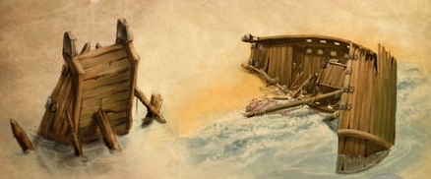

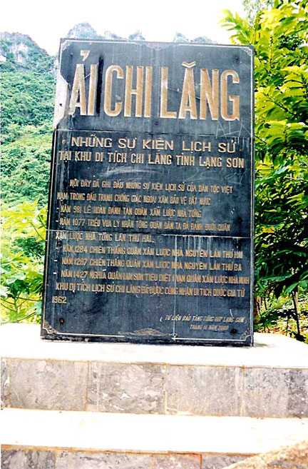
Cửa Ngăn
Núi Quỷ Môn Quan

Slide 15
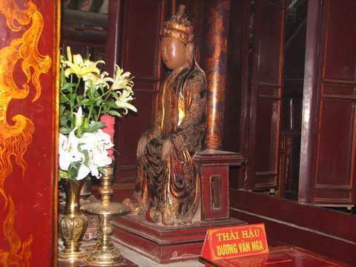
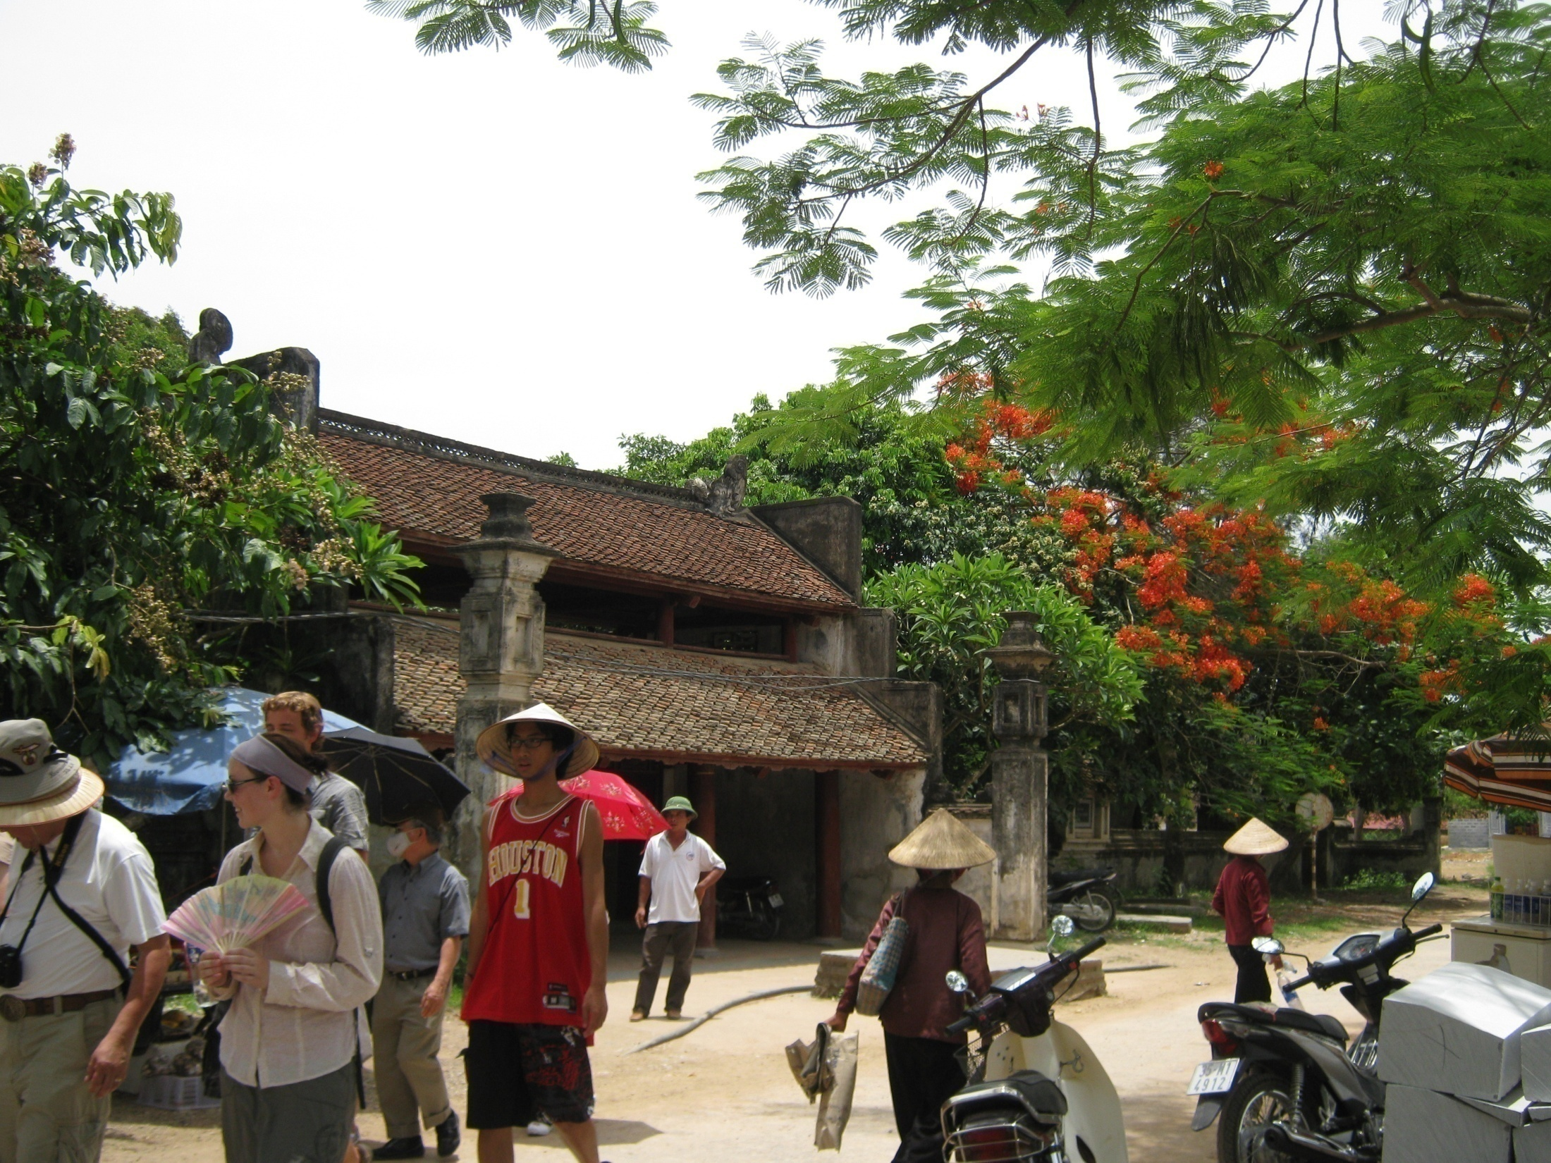
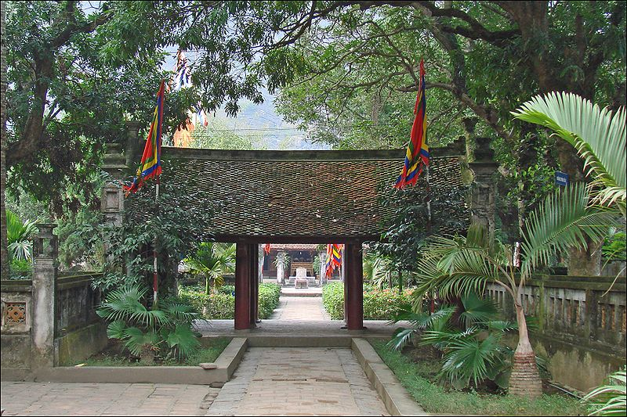
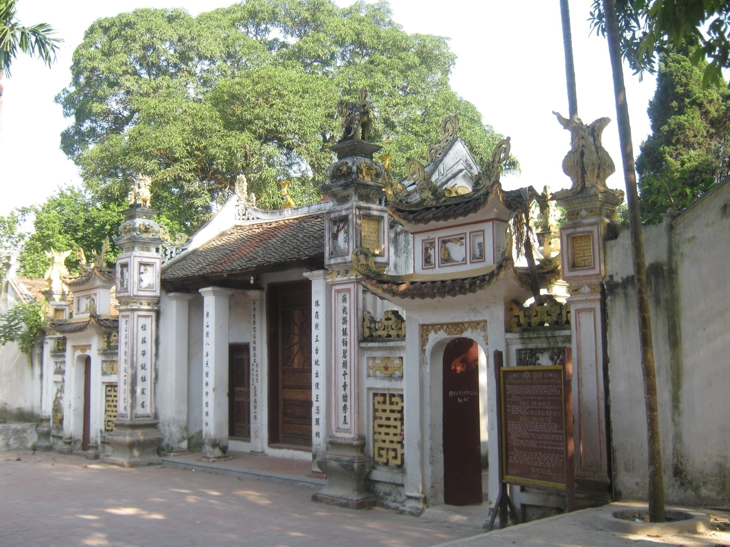
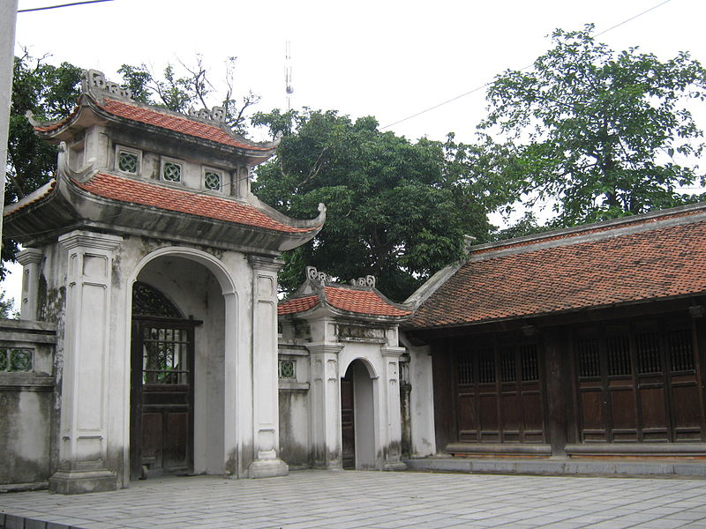
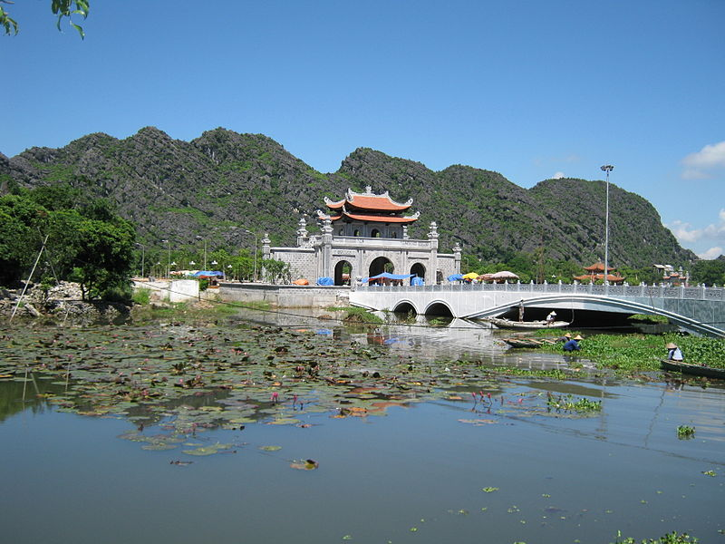
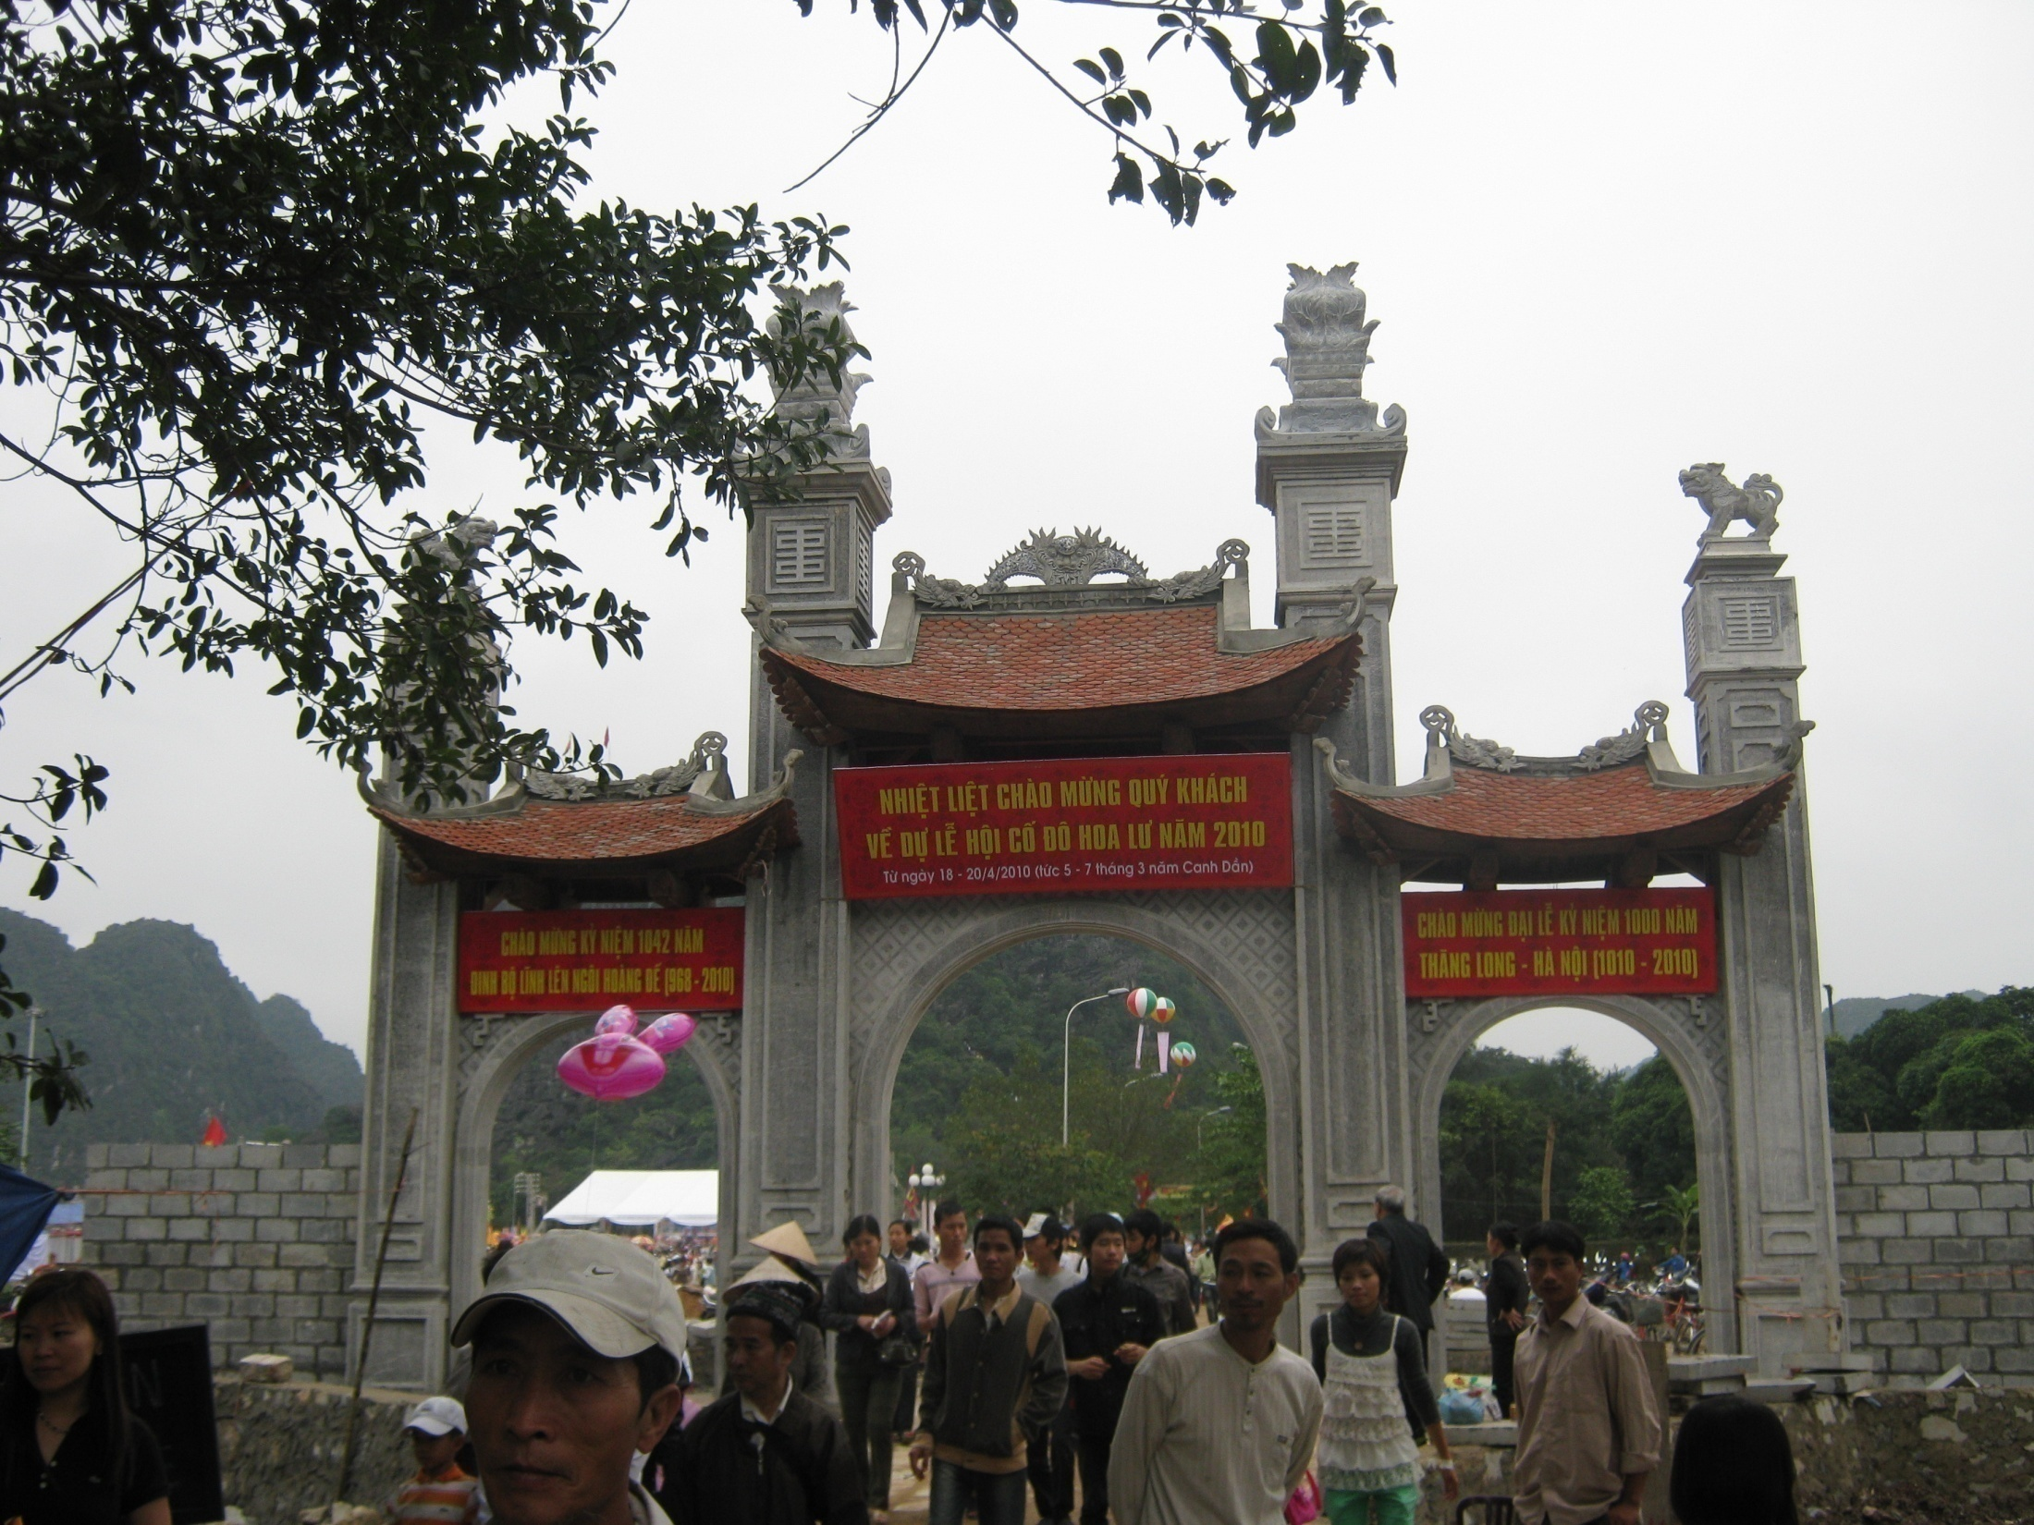
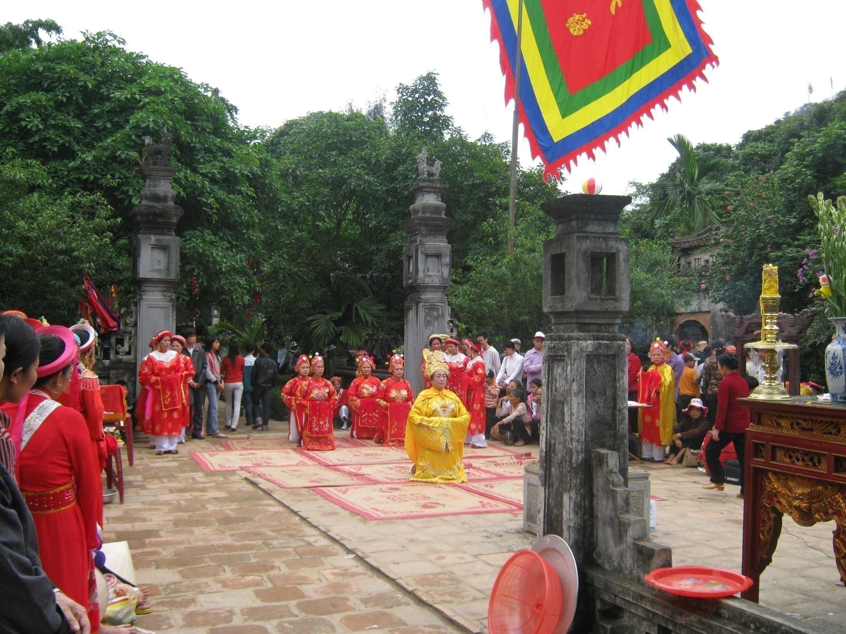
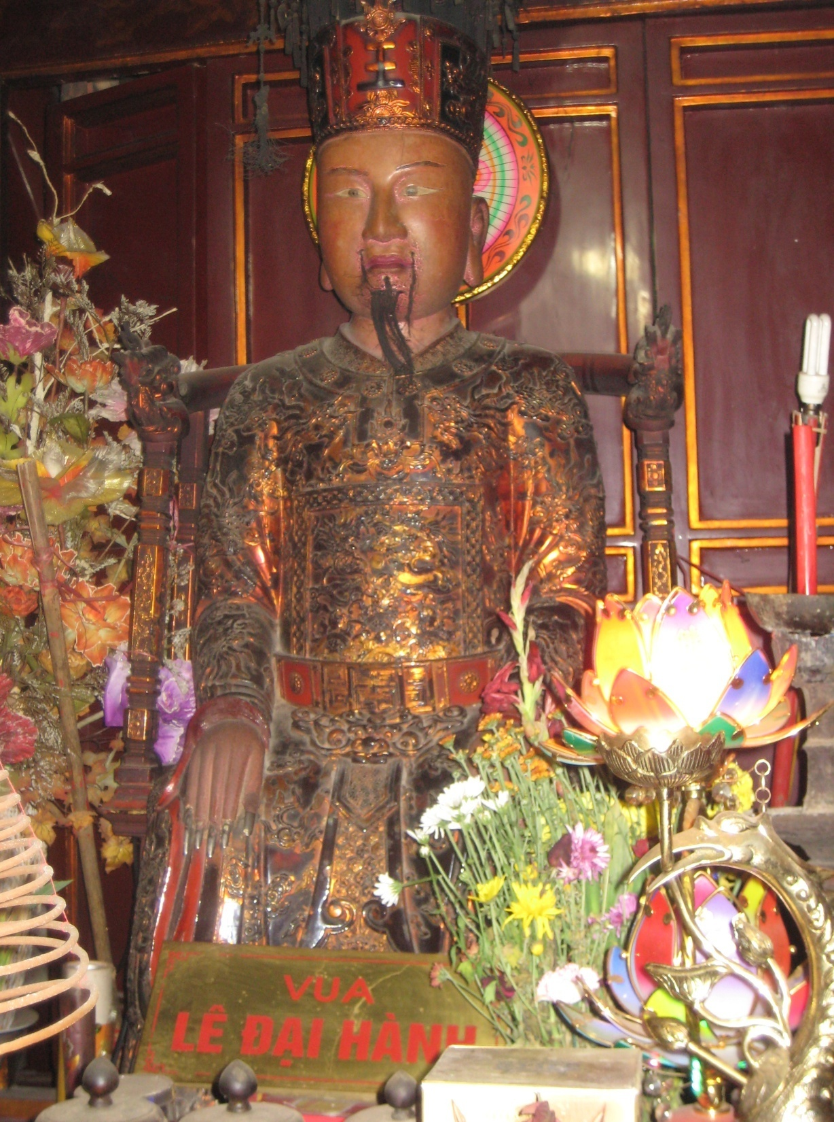
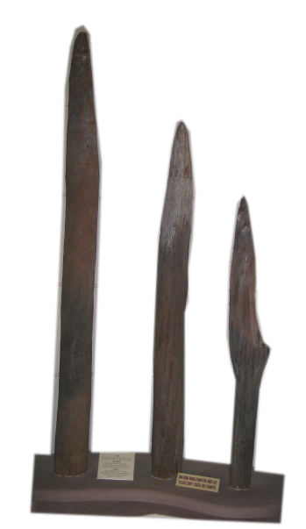
Cổng vào đền thờ của vua
Lê Đại Hành
Đình Hoa Xá – Minh Ngự Lâu xã Tả Thanh Oai (Thanh Trì – Hà Nội) nơi thờ Lê Hoàn và người con gái làng Tó mò hến bên sông Nhuệ sau thành vợ.
Đường Chính đạo vào khu đền vua Lê Đại Hành (ở cố đô Hoa Lư)
Cổng Nam Phủ Vườn Thiên ở cố đô Hoa Lư, nơi thờ hoàn tử Lê Long Thâu con cả của vua Lê Đại Hành
Cửa Đông khu di tích Hoa Lư
Tế hội đền vua Lê vào dịp lễ hội cố đô Hoa Lư
Cửa Bắc khu di tích Hoa Lư trong những ngày lễ hội
Cọc gỗ ( dieän baûo taøn lòch söû )

Slide 16
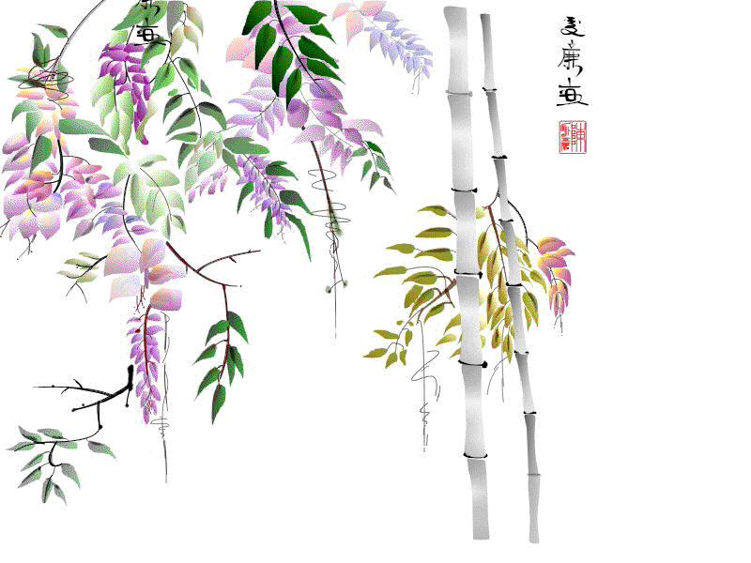
CHÀO CÁC EM !

